Slide 1
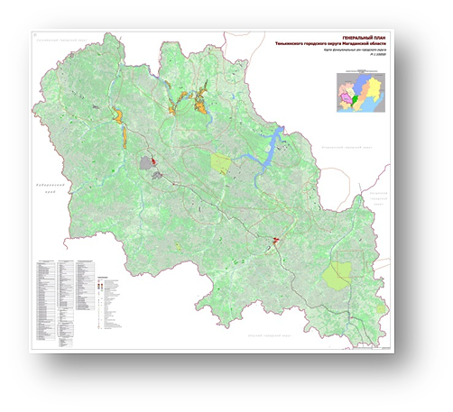

Slide 3
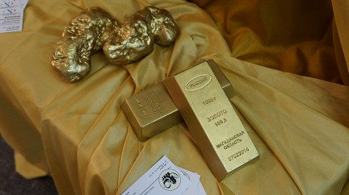

Slide 5
Численность населения – 4,2 тыс. человек

Slide 6
Региональная автомобильная дорога
«Палатка-Кулу-Нексикан»
Численность населения – 99 человек

Slide 9
Экспериментальная площадка внедрения новых технологий строительства жилья на севере
Вывод:
Оптимально конструктивный тип здания – каркас
Оптимальный материал каркаса – бетон/сталь/дерево
Оптимальный материал ОК – легкий бетон/дерево/ минеральный утеплитель
Характеристики площадки строительства
Сейсмика (ОРС-97) 7-9 баллов
Ветровые нагрузки 32-40кг/м2 (III-V)
Снеговые нагрузки район IV (V)
Количество солнечных дней (частичная облачность) 201.2
Максимальная средняя t0 - 20 (28)
Минимальная средняя t0 - 31 (40)

Slide 10
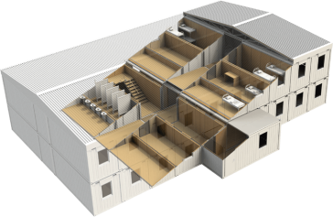
экспериментальная площадка внедрения новых технологий строительства жилья на севере

Slide 11
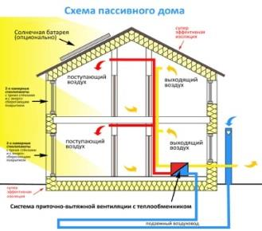
Экспериментальная площадка внедрения новых технологий строительства жилья на севере
Автономный
жилой модуль
для строительства
на малоосвоенных территориях.
Только электроэнергия (теплоснабжение от электрических тепловых модульных узлов в домах),
с магическим словосочетанием
«дом по-норвежски» -
это возможность жить
в своём собственном доме
в максимальном единении
с природой, но обладать всеми благами цивилизации.
Выгода такого подхода
к домостроению очевидна –
не требуется строительство огромных ТЭЦ и подведение коммунальных сетей.
Резервная идея пассивного жилого дома
- использование биоресурсов системы солнечной и ветровой энергии.

Slide 12
экспериментальная площадка внедрения новых технологий строительства жилья на севере
Эффективный поселок
Мы привыкли, что речь обычно идет об энергоэффективных домах.
В рамках реновации территории поселка Транспортный будет построен целый энергоэффективный поселок по типу «умный город», обеспеченный электроэнергией, и полностью обеспечивающий себя резервными видами энергии.
В рамках эксперимента планируется оснастить энергоэффективный поселок солнечными панелями, которые будут размещены на крышах жилых и общественных зданий. Кроме того, планируется установить вертикальные ветрогенераторы.
Поселок станет первым в своем роде абсолютно самодостаточным населенным пунктом Магаданской области в плане обеспечения жителей всеми необходимыми ресурсами.
Планируемая площадь суперпоселка составляет 40 га, а жилой район будет построен на площадке между двумя сопками с небольшим ручьем Тюкюль-Юрях, который после очистки и берегоукрепления русла будет романтичной набережной в зоне отдыха.
При благоустройстве территории предусмотрено использование эко-материалов.
В окруженном поясом активного рельефа, рекой и лесным фондом, в «умном поселке» сможет жить 2000 жителей.

Slide 13
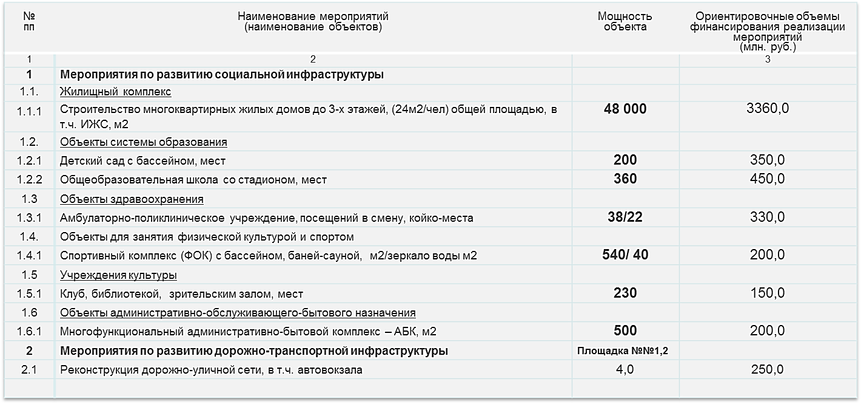
Предварительные технико-экономические показатели, план мероприятий реализации проекта
СТРУКТУРА ЗАТРАТ
на реализацию общих мероприятий по реновации территории п. Транспортный
площадка №1

Slide 14
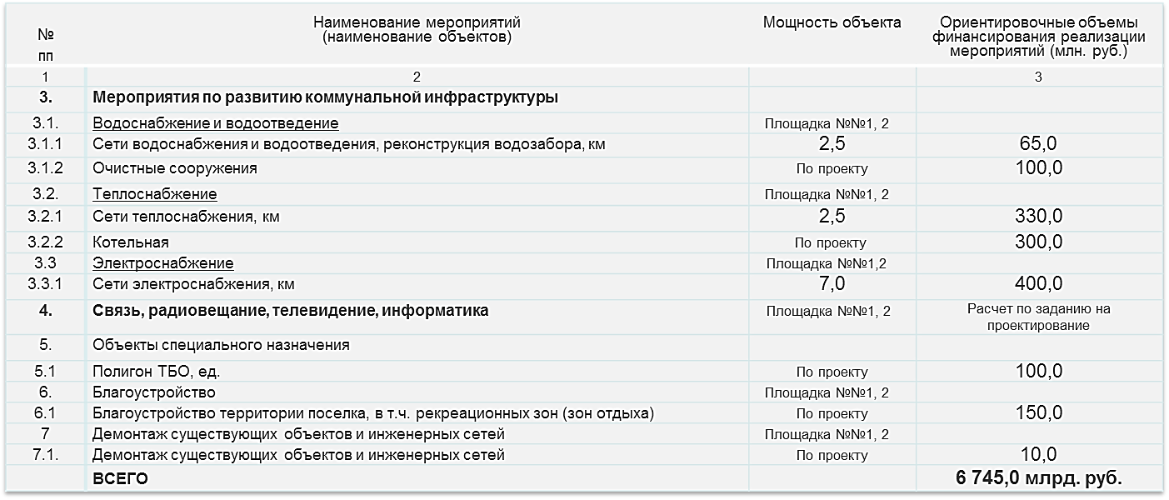
Предварительные технико-экономические показатели, план мероприятий реализации проекта
СТРУКТУРА ЗАТРАТ
на реализацию общих мероприятий по реновации территории п. Транспортный
площадка №2

Slide 15
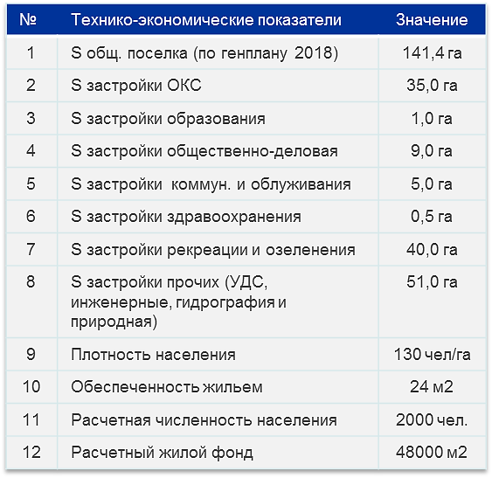
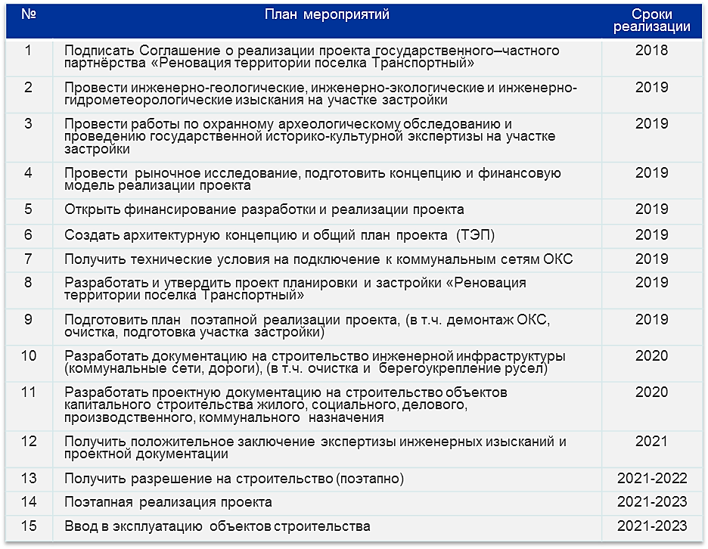
Предварительные технико-экономические показатели, план мероприятий реализации проекта

Slide 16
ДОВГАНЬ НАТАЛЬЯ ЮРИЕВНА УПРАВЛЕНИЕ АРХИТЕКТУРЫ И ГРАДОСТРОИТЕЛЬСТВА МАГАДАНСКОЙ ОБЛАСТИ 685000 г. Магадан, ул. Портовая, 8, тел/факс 8(4132) 62-71-70, тел. 8(4132) 62-94-40 , e-mail: archmagreg@49gov.ru, DovganNU@49gov.ru

